Slide 1
আজকের ক্লাসে সবাইকে
স্বাগতম

Slide 2
উপস্থাপনায়ঃ
পাঠ পরিচিতিঃ
শ্রেণিঃ পঞ্চম
বিষয়ঃ প্রাথমিক গণিত
অধ্যায়ঃ ১০
পাঠঃ জ্যামিতি
পাঠ্যাংশঃ সামান্তরিক ও ট্রাপিজিয়াম
সময়ঃ ৫০ মিনিট
তারিখঃ ১৪/১২/২০১৯ ইং
আবুল কালাম আজাদ
সহকারী শিক্ষক
নাসিরাবাদ দুলাহার সরকারি প্রাথমিক বিদ্যালয়, নাচোল , চাঁপাইনবাবগঞ্জ।
মোবাইলঃ ০১৭১৭-৫৪৮০২০
ইমেইলঃ azad548020@gmail.com

Slide 3
চলো একটি ভিডিও দেখি !
ভিডিওটিতে তোমরা কী দেখতে পেলে?
স্যার , সামান্তরিক !

Slide 4
নিচের চিত্রগুলো মনোযোগ সহকারে লক্ষ করঃ-
এগুলো কোন ধরণের চতুর্ভুজ?
সামান্তরিক ও ট্রাপিজিয়াম

Slide 5
আজকের পাঠ
সামান্তরিক
ট্রাপিজিয়াম

Slide 6
শিখনফল
এই পাঠ শেষে শিক্ষার্থীরা...
২৯.১.১ সামান্তরিক ও ট্রাপিজিয়ামের আকৃতি অনুসারে পৃথক পৃথকভাবে সাজাতে পারবে;
২৯.২.১ সামান্তরিক আঁকতে পারবে;
২৯.৩.১ সামান্তরিক ও ট্রাপিজিয়ামের বৈশিষ্ঠ্য সম্পর্কে জানবে এবং এদের পার্থক্য চিহ্নিত করতে পারবে।

Slide 7
ডানপাশের আকৃতিগুলো একটি অন্যটির উপর বসিয়ে চতুর্ভুজ তৈরি করি। আমরা কী কী আকৃতি তৈরি করতে পারি?
ক
খ
পাশের ৬ টি চতুর্ভুজকে তাদের সমান্তরাল বাহুগুলোর ভিত্তিতে দুইটি দলে ভাগ করি।
গ
ঘ
সমান্তরাল বাহু | চতুর্ভুজ
১) শুধু ১ জোড়া বাহু পরস্পর সমান্তরাল
২) ২ জোড়া বাহু পরস্পর সমান্তরাল
ক, গ, ঘ
ঙ
চ
খ, ঙ, চ

Slide 8
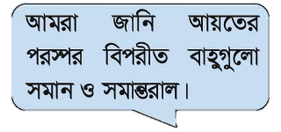
উপরে প্রদর্শিত ৬ টি চতুর্ভুজের মধ্যে কি কোন আয়ত আছে? যদি আছে মনে হয়, তবে কেন সেটি আয়ত তার কারণ ব্যাখ্যা করি।

Slide 9
উপরের চতুর্ভুজকে আমরা দুই ভাগে ভাগ করতে পারি।
এক জোড়া সমান্তরাল বাহুবিশিষ্ট চতুর্ভুজ | দুই জোড়া সমান্তরাল বাহুবিশিষ্ট চতুর্ভুজ

Slide 10
নিচের আকৃতিগুলো থেকে ট্রাপিজিয়াম ও সামান্তরিক খুঁজে বের কর। আকৃতিটি সামান্তরিক বা ট্রাপিজিয়াম কেন তার কারণ ব্যাখ্যা কর।
সামন্তরিক
ট্রাপিজিয়াম
ট্রাপিজিয়াম
ট্রাপিজিয়াম
ট্রাপিজিয়াম
সামন্তরিক
সামন্তরিক

Slide 11
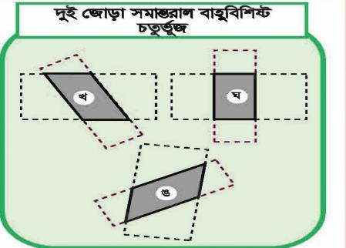
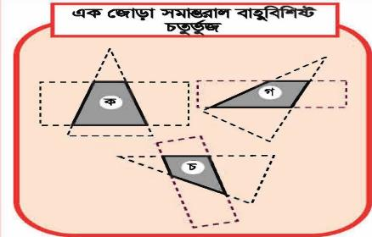
আমরা বলতে পারি, যে চতুর্ভুজের দুই জোড়া বাহু সমান্তরাল তাকে সামান্তরিক বলে।
আমরা বলতে পারি, যে চতুর্ভুজের এক জোড়া বাহু সমান্তরাল তাকে ট্রাপিজিয়াম বলে।

Slide 12
একক
কাজ
সামান্তরিক কাকে বলে?
ট্রাপিজিয়ামের কয় জোড়া বাহু সমন্তরাল?

Slide 13
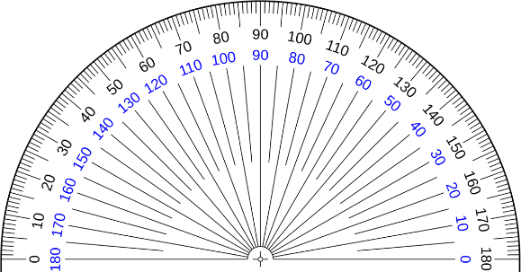
এসো, ত্রিকোণীসেট ব্যবহার করে সামান্তরিক আঁকি।
স্কেলের সাহায্যে ৪ সেমি দৈর্ঘ্যের ক খ সরল রেখা আঁকি।
চাঁদা ব্যবহার করে ৬০° কোণ আঁকি।
৬০°
ক
খ
৪ সেমি

Slide 14
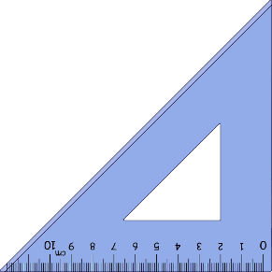
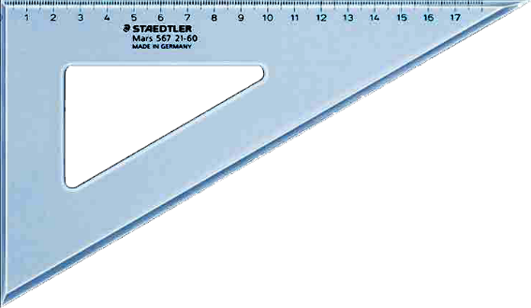
এসো, ত্রিকোণীসেট ব্যবহার করে সামান্তরিক আঁকি।
৬০°
৪ সেমি
ত্রিকোণীসেট ব্যবহার করে ২য় ধাপে অঙ্কিত রেখার সমান্তরাল রেখা আকিঁ।

Slide 15
এসো, ত্রিকোণীসেট ব্যবহার করে সামান্তরিক আঁকি।
ঘ
গ
৩ সেমি
৬০°
ক
খ
৪ সেমি
২য় ও ৩য় ধাপে অঙ্কিত রেখায় ৩ সেমি চিহ্নিত করি।
চিত্রে ,ক খ গ ঘ একটি সামান্তরিক।
৪র্থ ধাপে চিহ্নিত বিন্দুদ্বয় স্কেলের সাহায্যে সংযুক্ত করি।

Slide 16
এসো, রুল কম্পাস ব্যবহার করে সামান্তরিক আঁকি।
স্কেলের সাহায্যে ৪ সেমি দৈর্ঘ্যের ক খ সরল রেখা আঁকি।
চাঁদা ব্যবহার করে ৬০° কোণ আঁকি।
৬০°
ক
খ
৪ সেমি

Slide 17
এসো, রুল কম্পাস ব্যবহার করে সামান্তরিক আঁকি।
ঘ
গ
৩ সেমি
৬০°
ক
খ
৪ সেমি
চিত্রে ,ক খ গ ঘ একটি সামান্তরিক।
৪র্থ ধাপে চিহ্নিত বিন্দুদ্বয় স্কেলের সাহায্যে সংযুক্ত করি।

Slide 18
ত্রিকোণী সেট ও স্কেলের সাহায্যে কীভাবে ট্রাপিজিয়াম আঁকা যায় মনোযোগ সহকারে লক্ষ করিঃ

Slide 19
স্কেলের সাহায্যে একটি ট্রাপিজিয়াম আঁকি যার সামান্তরাল বাহুদ্বয় যথাক্রমে ৪ ও ৬ সেমি।
অঙ্কনের বিবরণঃ
১ম ধাপে স্কেলের সাহায্যে ৬ সেমি রেখা আঁকি।
২য় ধাপে ১ম রেখার সামান্তরাল করে ৪ সেমি রেখা আঁকি।
৩য় ধাপে স্কেলের সাহায্যে রেখার প্রান্তদ্বয় যোগ করি।
৪ সেমি
৬ সেমি

Slide 20
জোড়ায়
কাজ
একটি সামান্তরিক অঙ্কন কর , যার দুইটি সন্নিহিত বাহুর দৈর্ঘ্য যথাক্রমে 4 সেমি ও ৩ সেমি এবং বাহু দুইটির অন্তর্ভূক্ত কোণ ৬০°।

Slide 21
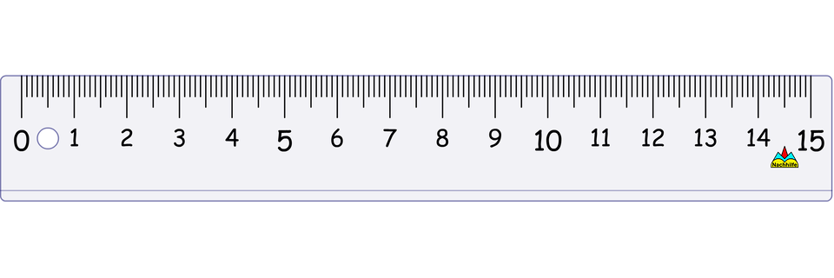
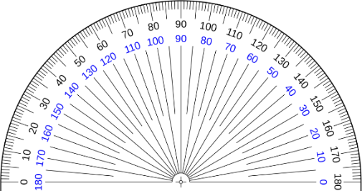
অঙ্কিত চিত্রের (সামান্তরিকের) বৈশিষ্ট্যগুলো পর্যবেক্ষণ করিঃ-
৭.১ সেমি
৬.১ সেমি
$${১১০}^{০}$$
$${১২০}^{০}$$
$${৭০}^{০}$$
$${৬০}^{০}$$
৫.৪ সেমি
৪.১ সেমি
৫.৪ সেমি
৪.১ সেমি
$${৬০}^{০}$$
$${৭০}^{০}$$
$${১২০}^{০}$$
$${১১০}^{০}$$
৬.১ সেমি
৭.১ সেমি
সামান্তরিকের বৈশিষ্ট্যগুলোঃ
১. দুই জোড়া বাহু সামান্তরাল।
২. বিপরীত কোণগুলি সমান।
৩. বিপরীত বাহুগুলি সমান।
৪. কর্ণদ্বয় পরস্পর অসমান।
৫. কর্ণদ্বয় পরস্পর মধ্যবিন্দুতে মিলিত হয়।
৬. কর্ণদ্বয় পরস্পকে সমদ্বিখন্ডিত করে।

Slide 22
ট্রাপিজিয়ামের বৈশিষ্ট্যসমূহ খুজে বের করিঃ
বৈশিষ্ট্যঃ
কর্ণদ্বয় অসমান
১. একজোড়া বাহু সমান্তরাল।
২. কর্ণদ্বয় সমান হতে পারে আবার নাও হতে পারে।
৩. কর্ণদ্বয় পস্পরকে সমদ্বিখণ্ডিত করে না।
৪. চারটি কোণের সমষ্টি ৩৬০ ডিগ্রী।
কর্ণদ্বয় সমান

Slide 23
দলীয় কাজ
ট্রাপিজিয়াম কাকে বলে? সামান্তরিক ও ট্রাপিজিয়ামের মধ্যকার মিল ও অমিলগুলো লেখ।

Slide 24
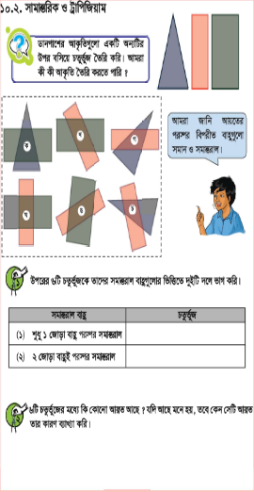
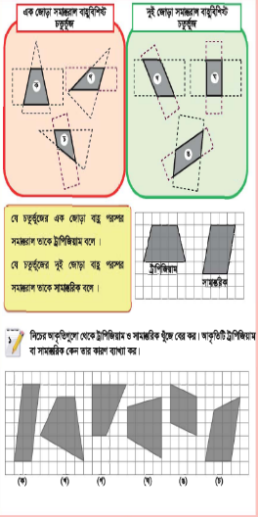
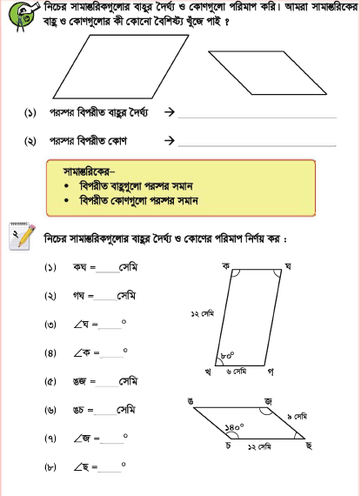
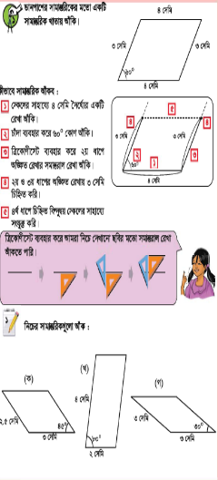
১02 থেকে ১০5 নং পৃষ্ঠা খোল এবং মনোযোগ সহকারে পড়।

Slide 25
মূল্যায়ন
বোর্ডে এসে উত্তর লিখঃ
১. অঙ্কিত সামান্তরিকে কয়টি ৬০° কোণ উৎপন্ন হয়েছে?
(ক) একটি
(খ) তিনটি
✓
সঠিক উত্তর
সঠিক উত্তর
আবার চেষ্টা কর
আবার চেষ্টা কর
আবার চেষ্টা কর
আবার চেষ্টা কর
আবার চেষ্টা কর
(গ) দুইটি
(ঘ) চারটি
আবার চেষ্টা কর
২. সামান্তরিকের বিপরীত বাহুদ্বয় পরস্পর কী রূপ?
✓
(ক) সমান ও সমান্তরাল
(খ) সমান নয় ও সমান্তরাল নয়
অপশনে ক্লিক কর।
(গ) সমান কিন্তু সমান্তরাল নয়
(ঘ) সমান্তরাল কিন্তু সমান নয়

Slide 26
মূল্যায়ন
নিচের প্রশ্নগুলোর উত্তর দাওঃ
১. সামান্তরিকের কয় জোড়া বাহু সমন্তরাল?
২. সামান্তরিকের কর্ণদ্বয় কেমন?
৩. সামান্তরিকের বিপরীত কোণগুলো কেমন?
৪. সামান্তরিকের বিপরীত বাহু কেমন?
৫. ট্রাপিজিয়ামের কর্ণদ্বয় কেমন?
৬. ট্রাপিজিয়ামের বিপরীত কোণগুলো কেমন?

Slide 27
একটি সামান্তরিক আঁক, যার সন্নিহিত বাহু দুইটির দৈর্ঘ্য যথাক্রমে ২.৫ সেমি ও ৫ সেমি এবং বাহুদ্বয়ের অন্তর্ভূক্ত কোণ ৪৫°।
বাড়ির
কাজ
একটি ট্রাপিজিয়াম এঁকে তার ৩টি বৈশিষ্ট্য লিখে আনবে যার সামান্তাল বাহুদ্বয় যথাক্রমে ৫ সেমি ও ৭ সেমি।

Slide 28
আজকের পাঠে সবাইকে ধন্যবাদ

